Slide 1
生物序列比對問題上考慮凸形間隔處罰函數的一些O(nm)演算法
吳哲賢、王志倫
Proc.of the 19th Workshop on Combinatorial Mathematics and Computation Theory
Presenter: Ding-Yao Huang
Date: 2014/6/10

Slide 2
摘要
假設n、m為兩序列長度，n≧m。兩條DNA或胺基酸的生物序列比對問題上，不考慮間隔處罰函數或只考慮線性間隔處罰函數，其演算法的時間複雜度為O(nm)；考慮任意間隔處罰函數，時間複雜度增為O(nm²)。
若考慮生物上的意義，凸形間隔處罰函數：g(k)-g(k-1)≧g(k+1)-g(k)，其中k為間隔長度，是一個符合條件的良好選擇。
針對凸形間隔處罰函數，Myers及Miller於1988年首先提出時間複雜度為O(nmlogm)的方法，並找出一個特殊的凸形間隔處罰函數，對數函數：g(k)=A+Blogk，提出O(nm)的演算法。
本論文針對凸形間隔處罰函數，首先推導出擁有O(nm)演算法的凸形間隔處罰函數條件，並提出一些符合條件的建議函數。

Slide 3
簡介
Constant gap weight
O(nm)
Ex:
abbcccdd
abb---dd
F(i-1,j-1) + s(x_{i},y_{j})
F(i,j) = max
F(i-1,j) -g
F(i,j-1) -g
1+2-3+2=2

Slide 4
簡介
F(i-1,j-1) + s(x_{i},y_{j})
F(i,j) = max
F(i-1,j) -g
F(i,j-1) -g
 |  | a | b | b | d | d
 | 0 | -1 | -2 | -3 | -4 | -5
a | -1 | 1 | 0 | -1 | -2 | -3
b | -2 | 0 | 2 | 1 | 0 | -1
b | -3 | -1 | 1 | 3 | 2 | 1
c | -4 | -2 | 0 | 2 | 1 | 0
c | -5 | -3 | -1 | 1 | 0 | -1
c | -6 | -4 | -2 | 0 | -1 | -2
d | -7 | -5 | -3 | -1 | 1 | 0
d | -8 | -6 | -4 | -2 | 0 | 2
Match : 1
Mismatch : 0
Gap penalty : 1

Slide 5
簡介
Affine gap weight (g(k)=A+Bk)
O(nm)
Gap
abbcccddddeeeee------
abb---ddddeeeeeffffff
A: Gap open
B: Gap extension
k: the length of gap
Gap open penalty: -3
Gap extension:-1
1+2-(3+1*3)+4+5-(3+1*5)
= 12-14= -2

Slide 6
考慮任意間隔處罰函數的O(nm²)演算法
V(i-1,j-1) + s(x_{i},y_{j})
O(nm)
V(i,j) = max
max(V(k,j) - g(i-k))
O(n²m)
k=0,…,i-1
F(i,0) = -g(i),
F(0,j) = -g(j)
max(V(i,k) - g(j-k) )
O(nm²)
k=0,…,j-1
m
O(nm² + n²m)
n

Slide 7
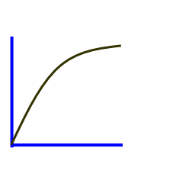
考慮凸形間隔處罰函數的O(nmlogm)演算法
g(k)-g(k-1)≧g(k+1)-g(k)
V(i-1,j-1) + s(x_{i},y_{j})
V(i,j) = max
max(V(k,j) - g(i-k))
k=0,…,i-1
F(i,0) = -g(i),
F(0,j) = -g(j)
max(V(i,k) - g(j-k) )
k=0,…,j-1

Slide 8
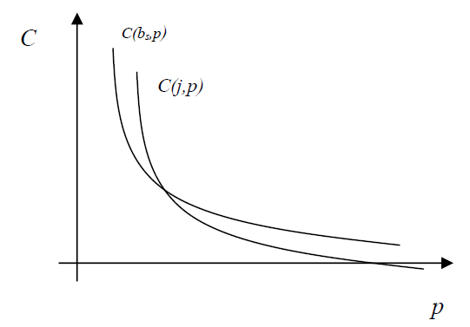
考慮凸形間隔處罰函數的O(nmlogm)演算法
m
max(V(i,k) - g(j-k) )
k=0,…,j-1
簡化成
C(k,j) = V(k) – g(j-k),
n
滿足C(j, p) > C(b_{s}, p)
V(j) – g(p-j) > V(b_{s}) – g(p- b_{s})
找p需要O(logm)的時間
Notes:
焦點之前算出p值

Slide 9
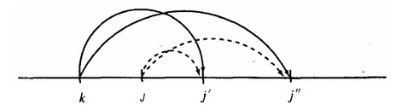
考慮凸形間隔處罰函數的O(nmlogm)演算法
Candidate
C(k,j) = V(k) – g(j-k),

Slide 10

考慮凸形間隔處罰函數的O(nmlogm)演算法

Slide 11
考慮凸形間隔處罰函數的O(nm)演算法
滿足C(j, p) > C(b_{s}, p)
V(j) – g(p-j) > V(b_{s}) – g(p- b_{s})
從O(nmlogm)變成O(nm)
關鍵在於找p值，只需O(1)時間

Slide 12
符合O(nm)演算法條件的一些凸形間隔處罰函數
[函數一] g(x) = logx
証明：。
V(j) – log(p-j) > V(b_{s}) – log(p- b_{s}) // j、b_{s}、V(j)、V(b_{s})為已知數值
log(p- b_{s}) – log(p-j) > V(b_{s}) – V(j) //c1 = V(b_{s}) - V(j)
log[(p- b_{s})/(p-j)] > c1 // j > b_{s}, [(p- b_{s})/(p-j)] > 1
(p- b_{s})/(p-j) >10^{c1} // p > j
(j．10^{c1} - b_{s} )/(10^{c1} - 1) > p //10^{c1} – 1 > 0
最後取符合上述不等式的最大的整數，即為p值。

Slide 13
符合O(nm)演算法條件的一些凸形間隔處罰函數
[函數二] g(x) = a + ar + ar² + ….+ar^{x-1} = [a(1 - r^{x})]/(1 - r)，其中a > 0，1 > r > 0
証明：
V(j) – [a(1 – r^{p-j})]/(1 - r) > V(b_{s}) – [a(1 – r^{p-bs})]/(1 - r)
[a(1 – r^{p-bs})]/(1 - r) – [a(1 – r^{p-j})]/(1 - r) > V(b_{s}) –V(j)
[a(r^{p-j} – r^{p-bs})]/(1 - r) > c1 //c1 = V(b_{s}) - V(j)
[a．r^{p-bs}(r^{bs-j} – 1)]/(1 - r) > c1 // j > b_{s} , 1 > r, r^{bs-j} – 1 > 0
r^{p-bs} > [c1．(1 - r)]/[a．(r^{bs-j} – 1)]
p - b_{s} < log_{r}c2 // 1 > r, c2 = [c1．(1 - r)]/[a．(r^{bs-j} – 1)]
p < b_{s} + log_{r}c2
最後取符合上述不等式的最大整數，即為p值。

Slide 14
結論
針對凸形間隔處罰函數，本論文首先推導出一個定理，說明擁有O(nm)演算法的凸形間隔處罰函數條件。接著提出兩個計算簡單又符合條件的建議函數：對數函數，g(x) = logx；以及等比級數和函數，g(x) = a + ar + ar² + ….+ar^{x-1} = [a(1 - r^{x})]/(1 - r)，其中a > 0，1 > r > 0。
針對任一凸形間隔處罰函數，找出O(nm)演算法，依舊是一個開放未解的題目。涵蓋範圍擴大到任一間隔處罰函數，目前已知的演算法尚為O(nm²)的時間複雜度。如何改進執行時間，亦是一個值得研究的方向。

